Slide 1


北科小角落
102590001 趙紹安
102590009 郭育隆

Slide 2
2 | 與真實世界的關聯性

Slide 3
2 | 與真實世界的關聯性

Slide 4
3 | 使用者的操控自由

Slide 5
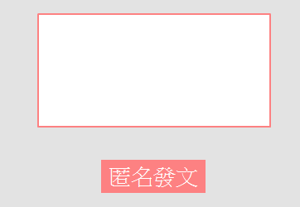
3 | 使用者的操控自由
在匿名發文頁面，應給予重新填寫的按鈕，讓使用者想重新輸入時，能夠快速地重來。

Slide 6
5 | 預防錯誤

Slide 7
5 | 預防錯誤
在發送時，需跳出一個確認的視窗，以免使用者誤觸。

Slide 8
7 | 彈性與使用效率

Slide 9
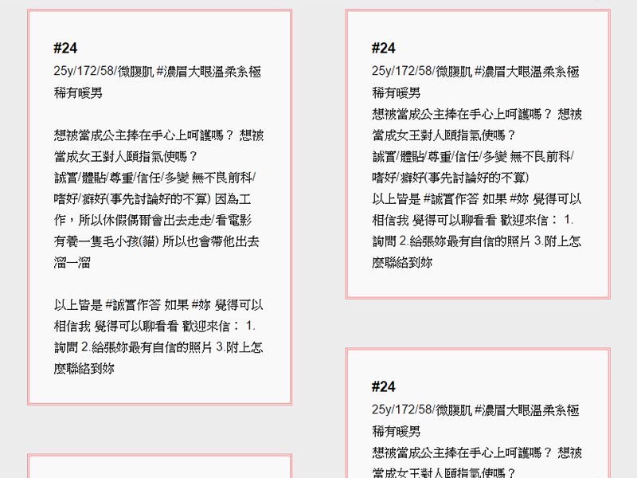
7 | 彈性與使用效率
在小角落們，應給予搜尋的選項，讓使用者能快速找到符合的關鍵字。

Slide 10
8 | 美觀與簡化設計

Slide 11
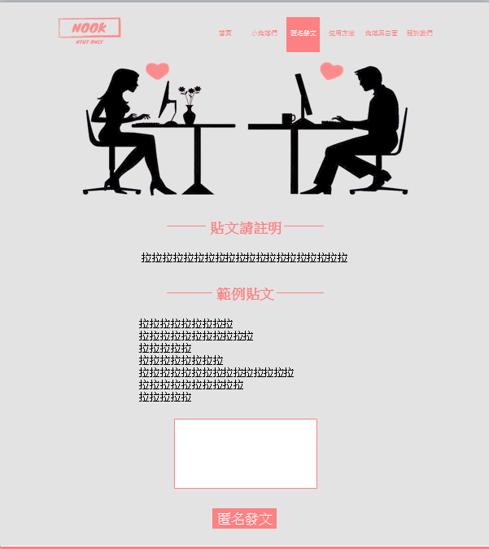
8 | 美觀與簡化設計
此頁面一進來只會先看到圖，下面的說明都還看不到，應該予以簡化，把說明和操作盡量放在一開始就能看到的地方。

Slide 12
10 | 幫助或說明文件

Slide 13
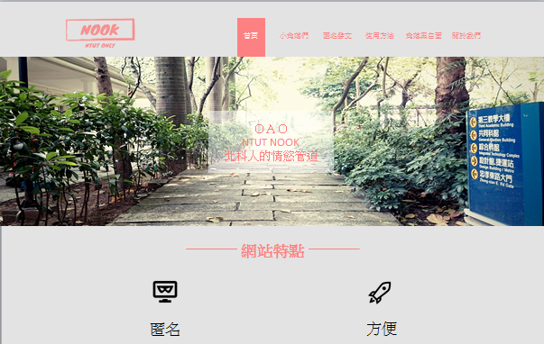
10 | 幫助或說明文件
在首頁應給予網站導覽，讓使用者可以一目瞭然整個網站的操作流程。

